Slide 1

1

Slide 2

2

Slide 3

3

Slide 4

4

Slide 5

5

Slide 6




5 - ciechanowski
W PROJEKCIE UCZESTNICZY
75 PARTNERÓW
6 - ostrołęcki
5 - płocki
9 - radomski
69 SZPITALI NA TERENIE CAŁEGO WOJEWÓDZTWA MAZOWIECKIEGO
5 STACJI POGOTOWIA RATUNKOWEGO
NARODOWY INSTYTUT ZDROWIA PUBLICZNEGO - PAŃSTWOWY ZAKŁAD HIGIENY
8- siedlecki
4- żyrardowski
27 - warszawski
6 - warsz. zachodni
5 - warsz. wchodni
6

Slide 7



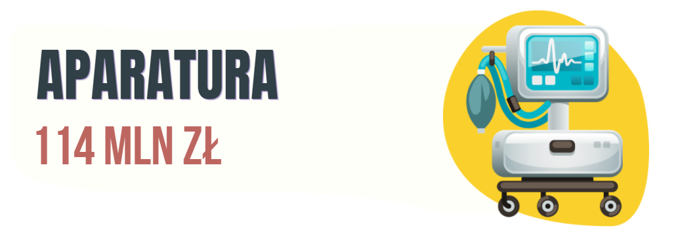




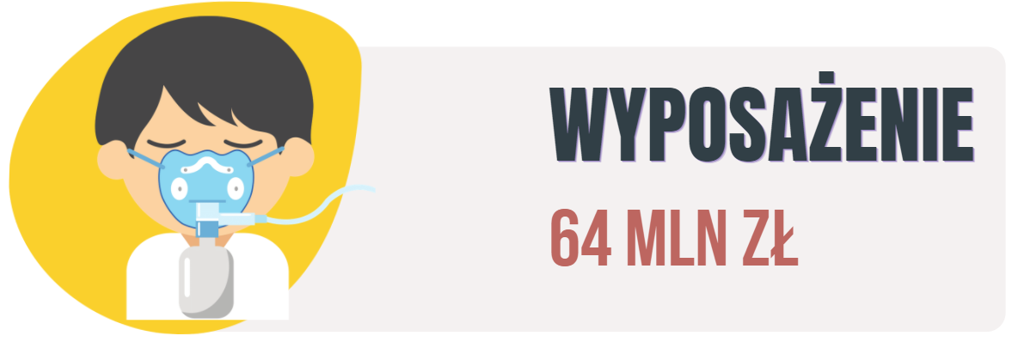

7

Slide 8

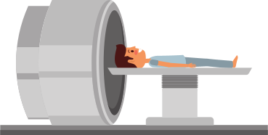

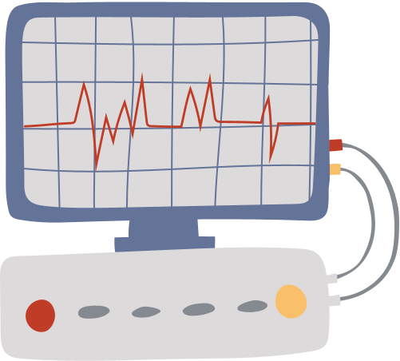

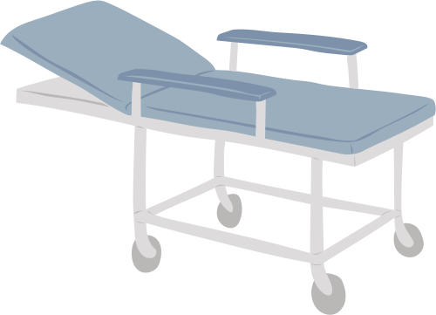
ZAKUP NIEZBĘDNEGO SPRZĘTU ORAZ ADAPTACJA POMIESZCZEŃ W ZWIĄZKU
Z POJAWIENIEM SIĘ KORONAWIRUSA
SARS-COV-2 NA TERENIE WOJEWÓDZTWA MAZOWIECKIEGO
WYBRANE ZAKUPY APARATURY I WYPOSAŻENIA:
15 TOMOGRAFÓW KOMPUTEROWYCH Z ADAPTACJĄ POMIESZCZEŃ O WARTOŚCI PONAD 37,4 MLN ZŁ
7 STACJONARNYCH APARATÓW RTG Z ADAPTACJA POMIESZCZEŃ O ŁĄCZNEJ WARTOŚCI BLISKO 10,3 MLN ZŁ
68 MOBILBYCH APARATÓW CYFROWYCH RTG O ŁĄCZNEJ WARTOŚCI PONAD 28,7 MLN ZŁ
329 KARDIOMONITORÓW Z DODATKOWYM WYPOSAŻENIEM O BLISKO 10,4 MLN ZŁ
123 RESPIRATORÓW RÓŻNEGO TYPU O WARTOŚCI BLISKO 9 MLN ZŁ
229 SPECJALISTYCZNYCH ŁÓŻEK DLA ODDZIAŁÓW INTENSYWNEJ TERAPII O WARTOŚCI NIEMAL 6,8 MLN ZŁ
8

Slide 9




ZAKUP NIEZBĘDNEGO SPRZĘTU ORAZ ADAPTACJA POMIESZCZEŃ W ZWIĄZKU
Z POJAWIENIEM SIĘ KORONAWIRUSA
SARS-COV-2 NA TERENIE WOJEWÓDZTWA MAZOWIECKIEGO
WYBRANE ZAKUPY APARATURY I WYPOSAŻENIA:
26 APARATÓW USG RÓŻNEGO TYPU, O ŁĄCZNEJ WARTOŚCI BLISKO 4,4 MLN ZŁ
680 URZĄDZEŃ DO WYSOKOPRZEPŁYWOWEJ WENTYLACJI O WARTOŚCI PONAD 8,9 MLN ZŁ
45 AMBULANSÓW Z WYPOSAŻENIEM MEDYCZNYM ORAZ 5 POJAZDÓW DO PRZEWOZU OSÓB Z PODEJRZENIEM ZARAŻENIA KORONAWIRUSEM O ŁĄCZNEJ WARTOŚCI BLISKO 27,6 MLN ZŁ
559 URZĄDZEŃ DO DEZYNFEKCJI RÓŻNEGO TYPU O ŁĄCZNEJ WARTOŚCI BLISKO 8,9 MLN ZŁ
21 SYSTEMÓW DO AUTOMATYCZNEGO POMIARU TEMPERATURY CIAŁA
O ŁĄCZNEJ WARTOŚCI BLISKO 1,8 MLN ZŁ

Slide 10

ZAKUP NIEZBĘDNEGO SPRZĘTU ORAZ ADAPTACJA POMIESZCZEŃ W ZWIĄZKU
Z POJAWIENIEM SIĘ KORONAWIRUSA
SARS-COV-2 NA TERENIE WOJEWÓDZTWA MAZOWIECKIEGO
POZOSTAŁE FORMY WSPARCIA:
BADANIA NA OBECNOŚĆ KORONAWIRUSA DLA PRACOWNIKÓW SŁUŻBY ZDROWIA – WYKONANO 32 152 badań CPR
za blisko 11 mln zł
- URUCHOMIONE W POCZĄTKOWEJ FAZIE EPIDEMII
10

Slide 11

ZAKUP NIEZBĘDNEGO SPRZĘTU ORAZ ADAPTACJA POMIESZCZEŃ W ZWIĄZKU
Z POJAWIENIEM SIĘ KORONAWIRUSA
SARS-COV-2 NA TERENIE WOJEWÓDZTWA MAZOWIECKIEGO
WYPOSAŻENIE I ZAOPATRZENIE NABYWANE W RAMACH PROJEKTU JEST PARTNEROM PRZEKAZYWANE
NATOMIAST APARATURA MEDYCZNA JEST UŻYCZANA CO GWARANTUJE MOZLIWOŚĆ JEJ PRZENOSZENIA W PRZYPADKU ZMIANY SYTUACJI EPIDEMIOLOGICZNEJ POTRZEB PARTNERÓW
11

Slide 12
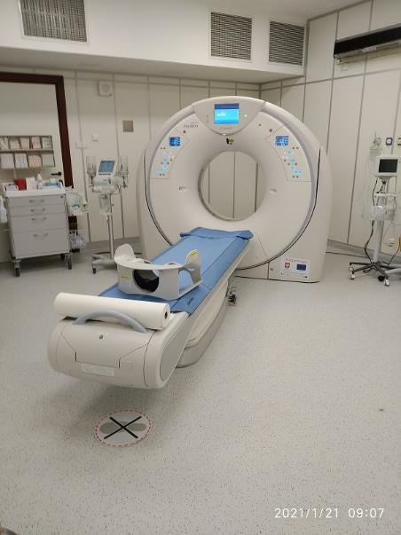
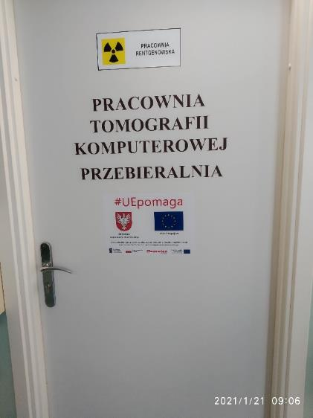
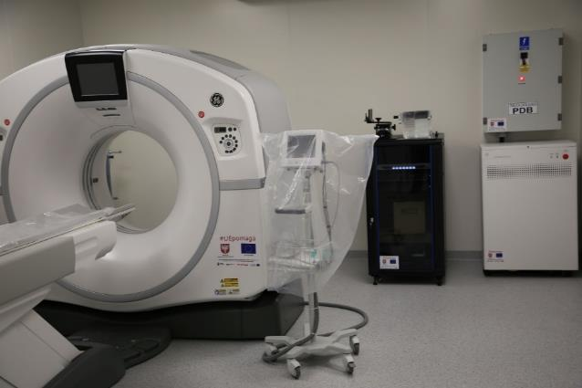
Wybrane zakupy aparatury i wyposażenia:
Tomografy komputerowe z adaptacją pomieszczeń
12

Slide 13
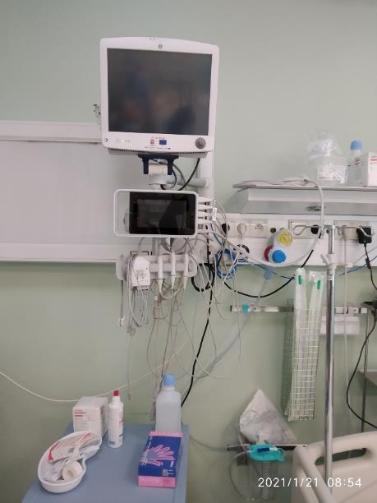
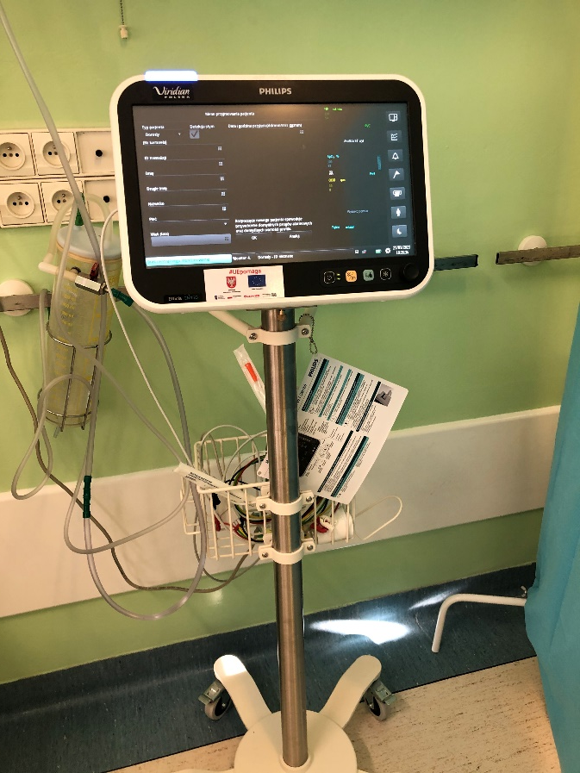
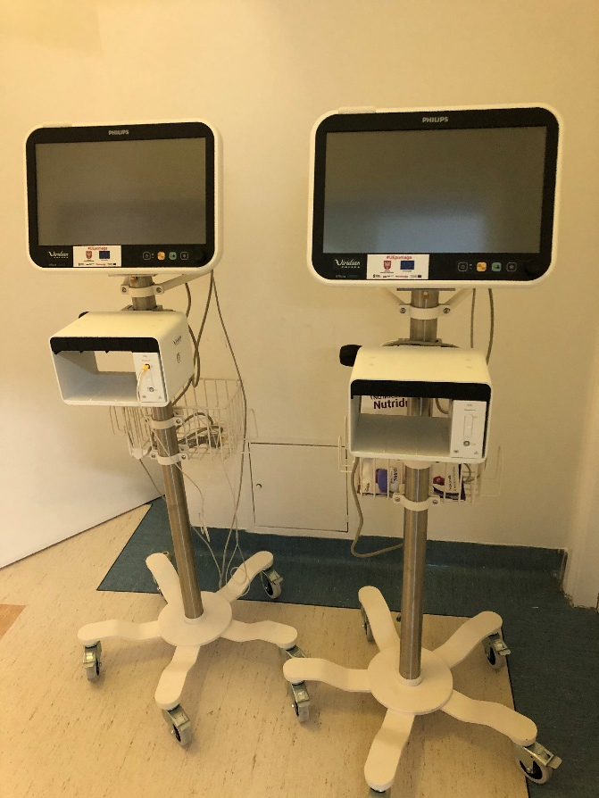
Wybrane zakupy aparatury i wyposażenia:
Kardiomonitory z dodatkowym wyposażeniem
13

Slide 14
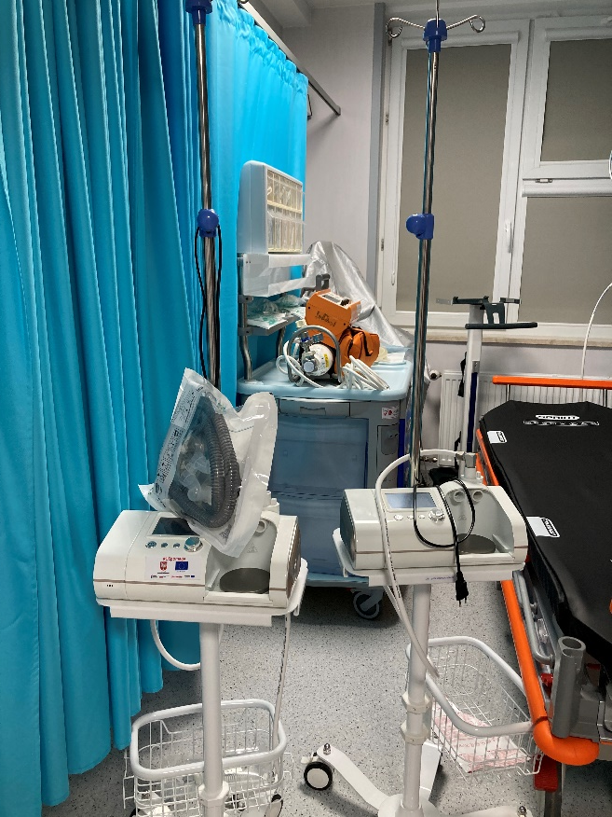
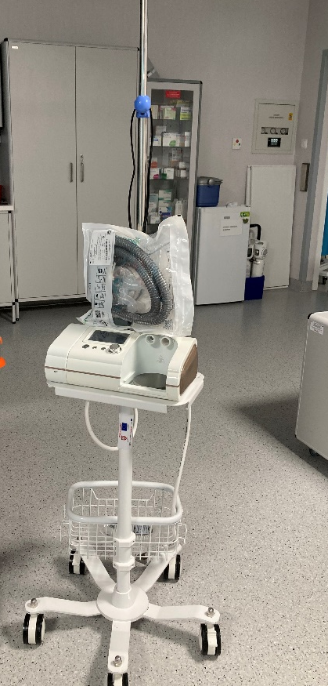
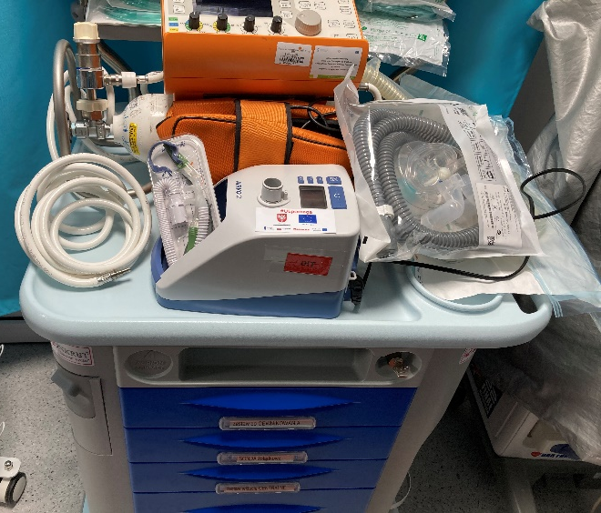
Wybrane zakupy aparatury i wyposażenia:
Urządzenia do wysokoprzepływowej wentylacji
14

Slide 15
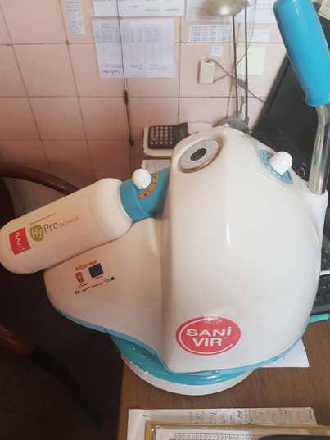
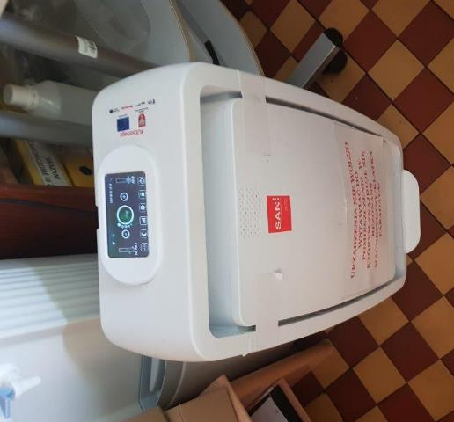
Wybrane zakupy aparatury i wyposażenia:
Urządzenia do dezynfekcji różnego typu
15

Slide 16
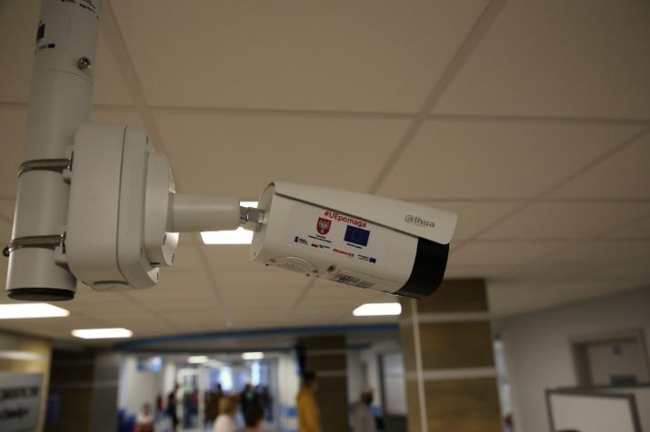
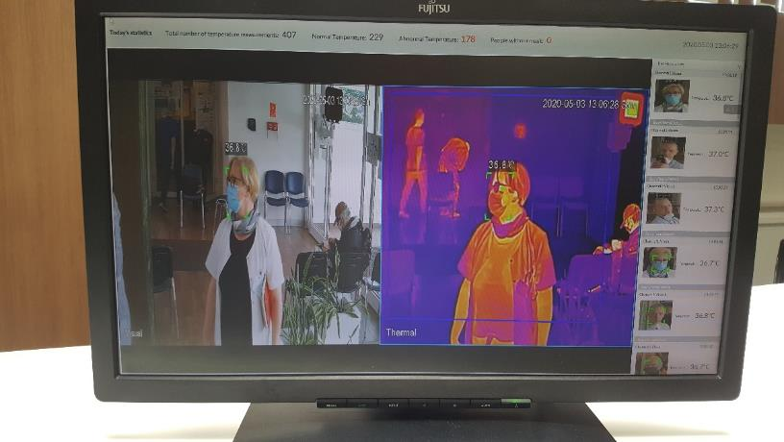
Wybrane zakupy aparatury i wyposażenia:
Systemy do automatycznego pomiaru temperatury ciała
16

Slide 17
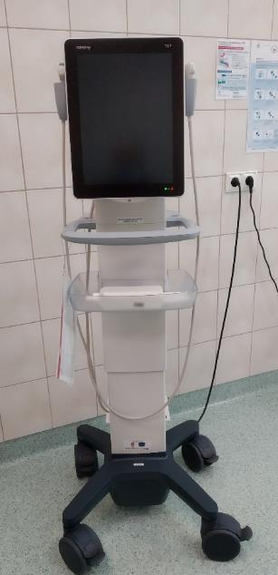
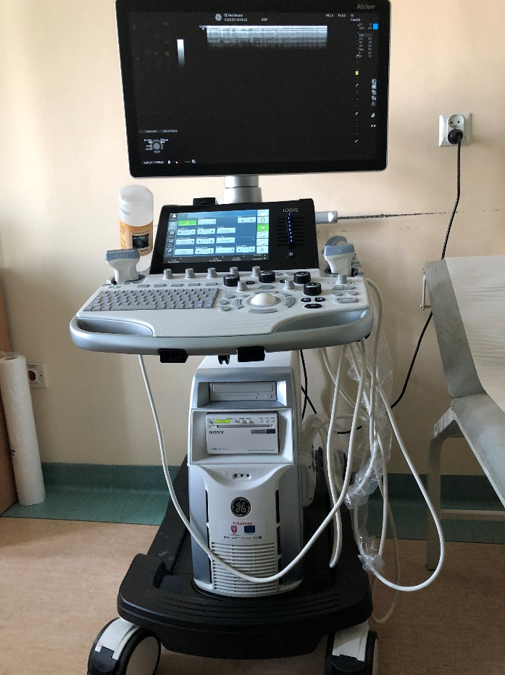
Wybrane zakupy aparatury i wyposażenia:
Aparaty USG różnego typu
17

Slide 18
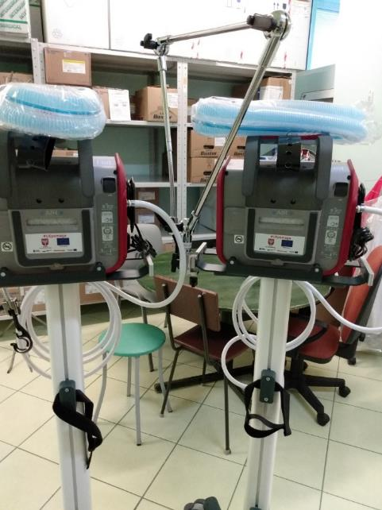
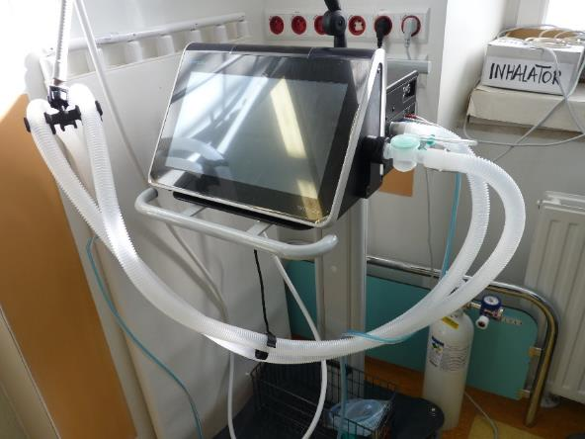
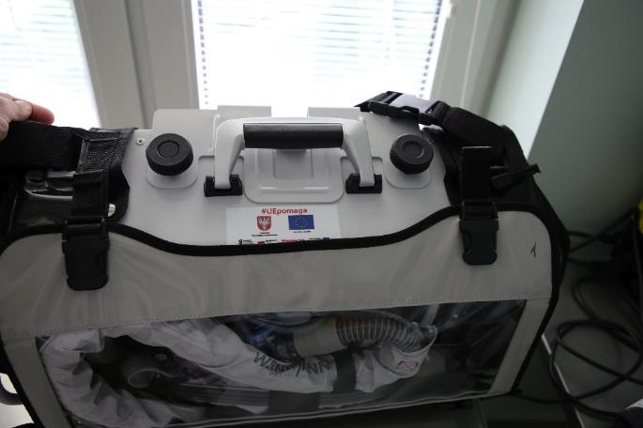
Wybrane zakupy aparatury i wyposażenia:
Respiratory różnego typu
18

Slide 19
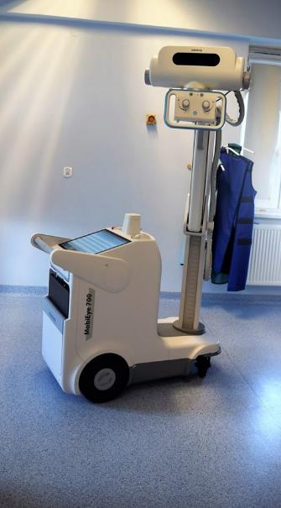
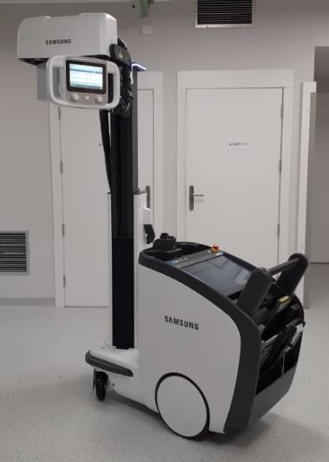
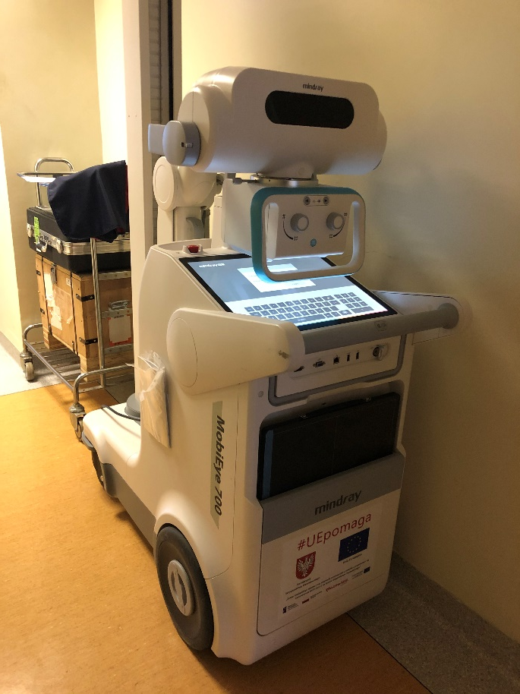
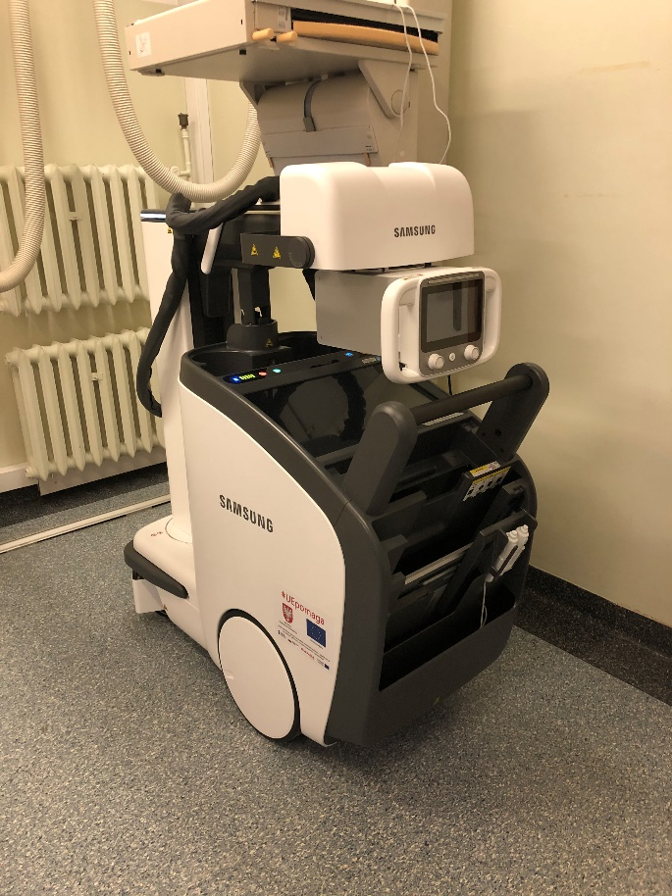
Wybrane zakupy aparatury i wyposażenia:
Mobilne aparaty cyfrowe RTG
19

Slide 20
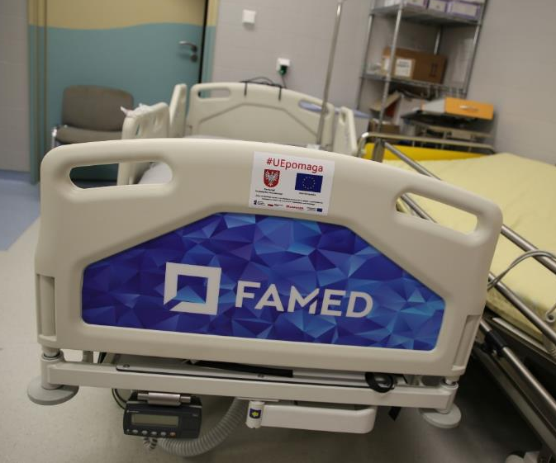
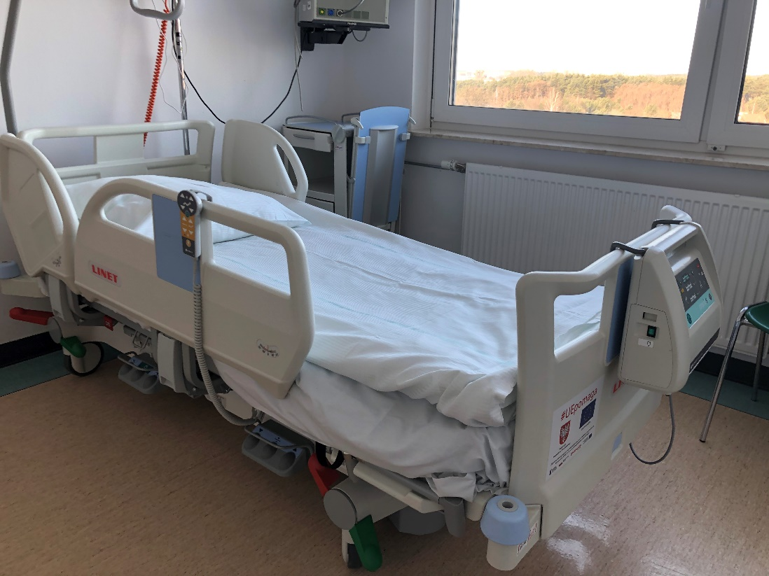
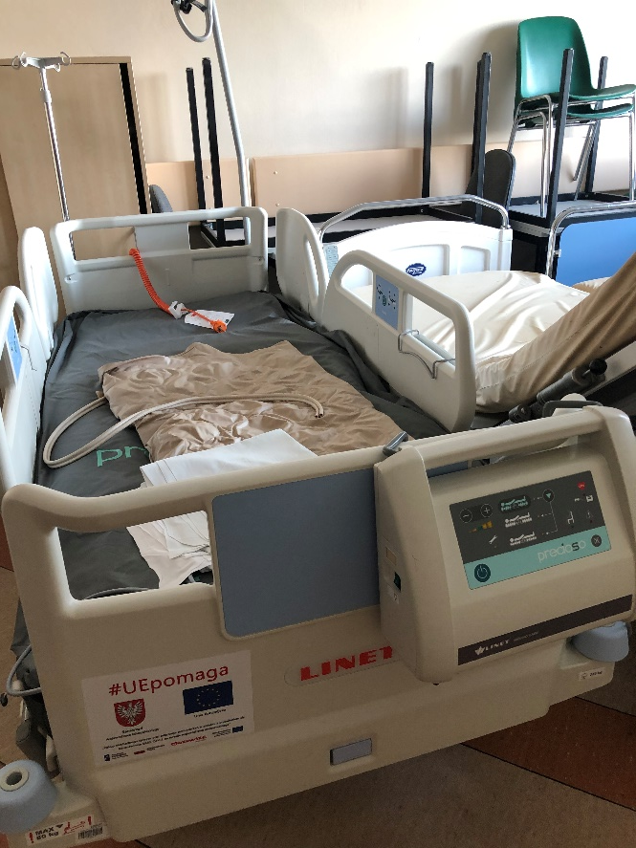
Wybrane zakupy aparatury i wyposażenia:
Specjalistyczne łóżka dla oddziałów intensywnej terapii
20

Slide 21
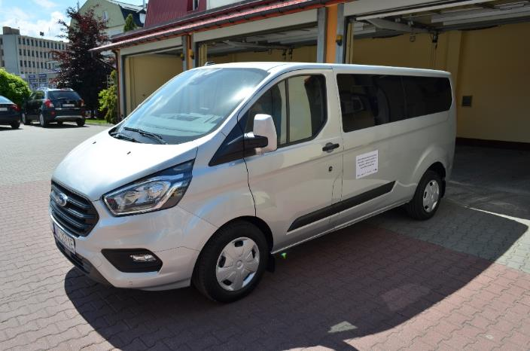
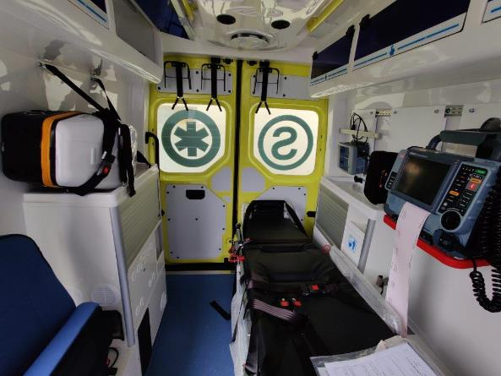
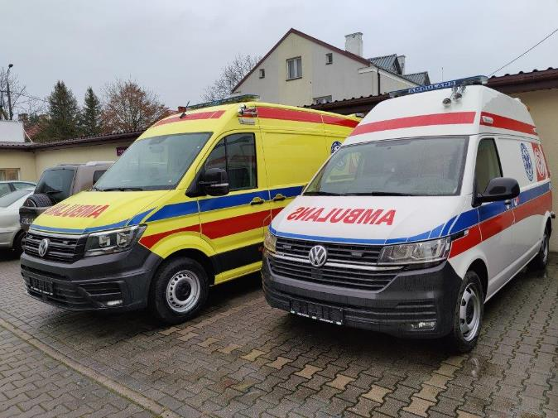
Wybrane zakupy aparatury i wyposażenia:
Ambulanse z wyposażeniem medycznym oraz pojazdy do przewozu osób z podejrzeniem zakażenia koronawirusem
21

Slide 22

22

